Slide 1


BẢO VỆ ĐỒ ÁN SEM 3
Website In Ảnh Online
Lớp: C1909I1
Tên nhóm: Trải Nghiệm
GV hướng dẫn: Đoàn Văn Năng
Thành viên: Nguyễn Duy Khánh, Đỗ Duy Đức, Bùi Trọng Nhân

Slide 2


OUTLINE
1
TỔNG QUAN ĐỀ TÀI
2
SƠ ĐỒ PHÂN RÃ CHỨC NĂNG
3
SƠ ĐỒ QUAN HỆ THỰC THỂ
4
THIẾT KẾ CƠ SỞ DỮ LIỆU
5
PHÂN CÔNG CÔNG VIỆC TRONG NHÓM

Slide 3
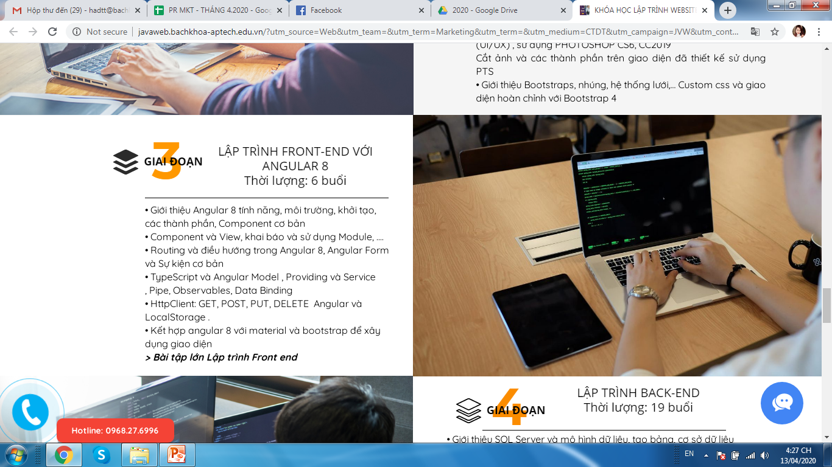
1. TỔNG QUAN ĐỀ TÀI
Website in ảnh online là khá tiện dụng cho người dùng trong thời đại mọi công việc đều số hoá.
Việc giao dịch qua Internet là dễ dàng và phổ biến.

Slide 4
1. TỔNG QUAN ĐỀ TÀI
1
Tên đề tài: Website in ảnh online
Loại hình: Website thương mại điện tử
2
Ngôn ngữ sử dụng: C#, HTML5, CSS3, Javascript
3
Framework: .Net Framework 4.6.1
Thư viện: PetaPoco
4
Thời gian hoàn thành: 01 tháng
5

Slide 5
2. CHỨC NĂNG ỨNG DỤNG
FRONT-END
BACK-END
Quản lý Sản phẩm, Loại sản phẩm
Quản lý Banner
Quản lý Tin Tức
Quản lý Kích thước sản phẩm
Xem thông tin, tìm kiếm Sản phẩm
Đặt hàng
Quản lý tài khoản cá nhân
Liên hệ
Xem tin tức

Slide 6
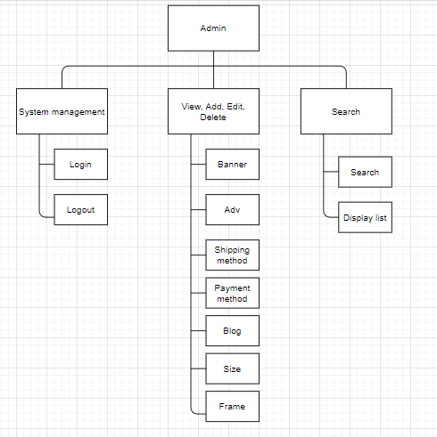
2. CHỨC NĂNG ỨNG DỤNG
Sơ đồ phân rã chức năng của quản lý (Admin)

Slide 7
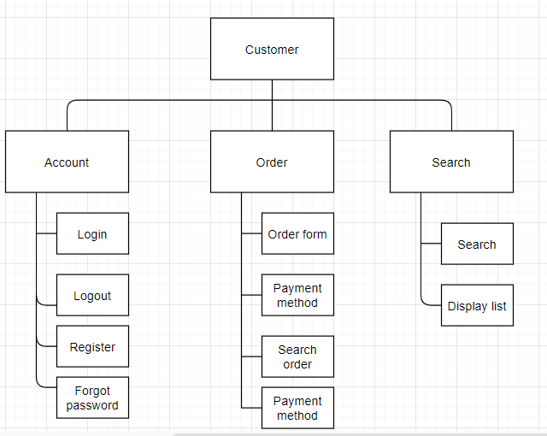
2. CHỨC NĂNG ỨNG DỤNG
Sơ đồ phân rã các chức năng của người dùng

Slide 8
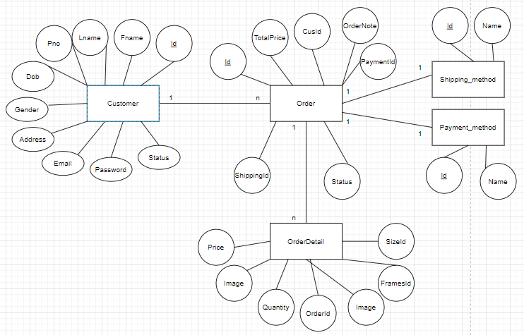
3. SƠ ĐỒ QUAN HỆ THỰC THỂ

Slide 9
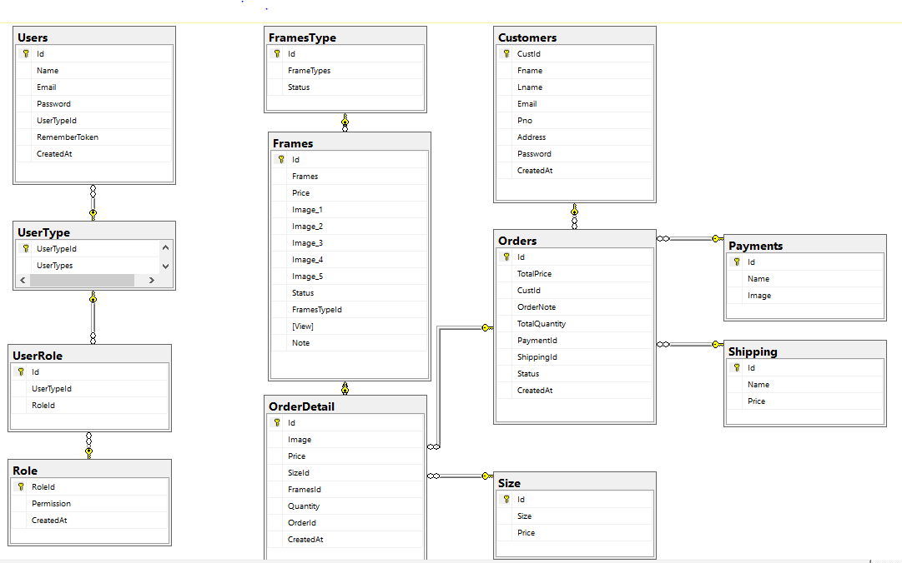
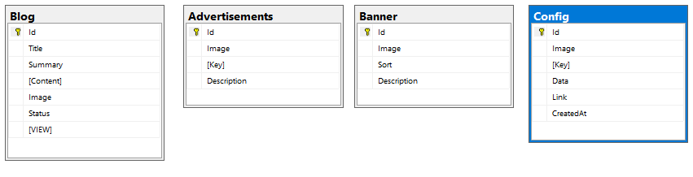
4. THIẾT KẾ CƠ SỞ DỮ LIỆU

Slide 10



5. PHÂN CÔNG CÔNG VIỆC TRONG NHÓM
Nguyễn Duy Khánh
Chức năng quản trị các trang Tour, điểm đến, đánh giá, bình luận, phân quyền quản trị, liên hệ, booking, tìm kiếm Tour
Thiết kế CSDL
Đỗ Duy Đức
Giao diện
Chức năng quản trị trang sản phẩm, loại sản phẩm, kích thước
Bùi Trọng Nhân
Giao diện
Chức năng quản trị trang Blog, FAQ
Thiết kế Slide trình bày

Slide 11

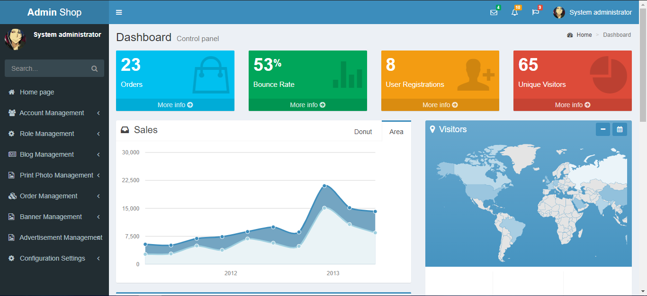
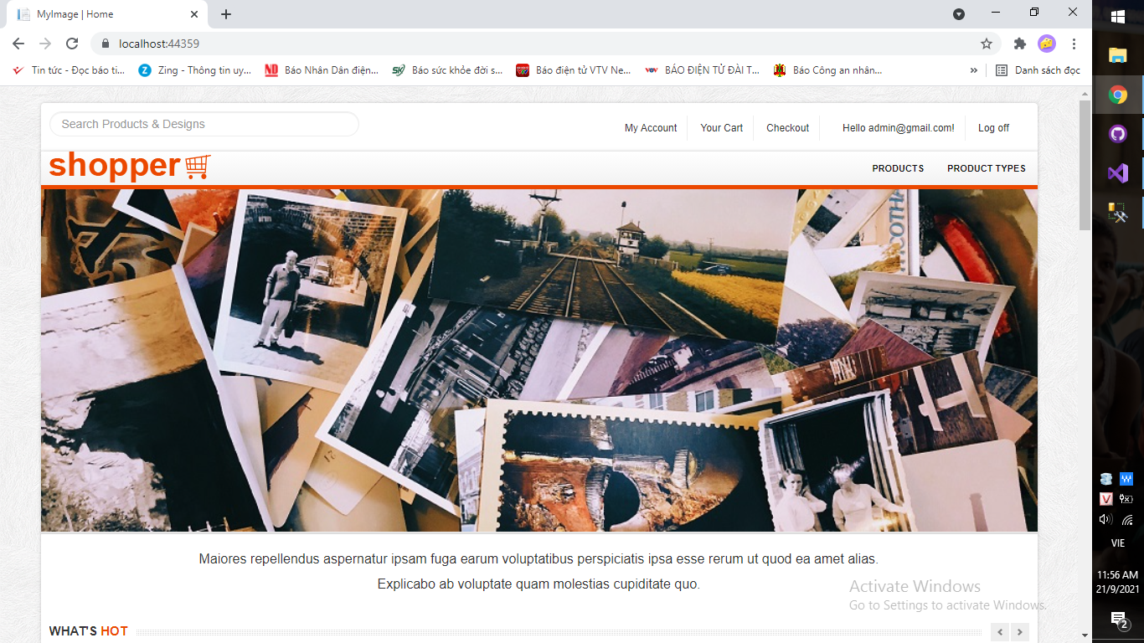
6. GIAO DIỆN CHÍNH
Home Page
Main Admin

Slide 12
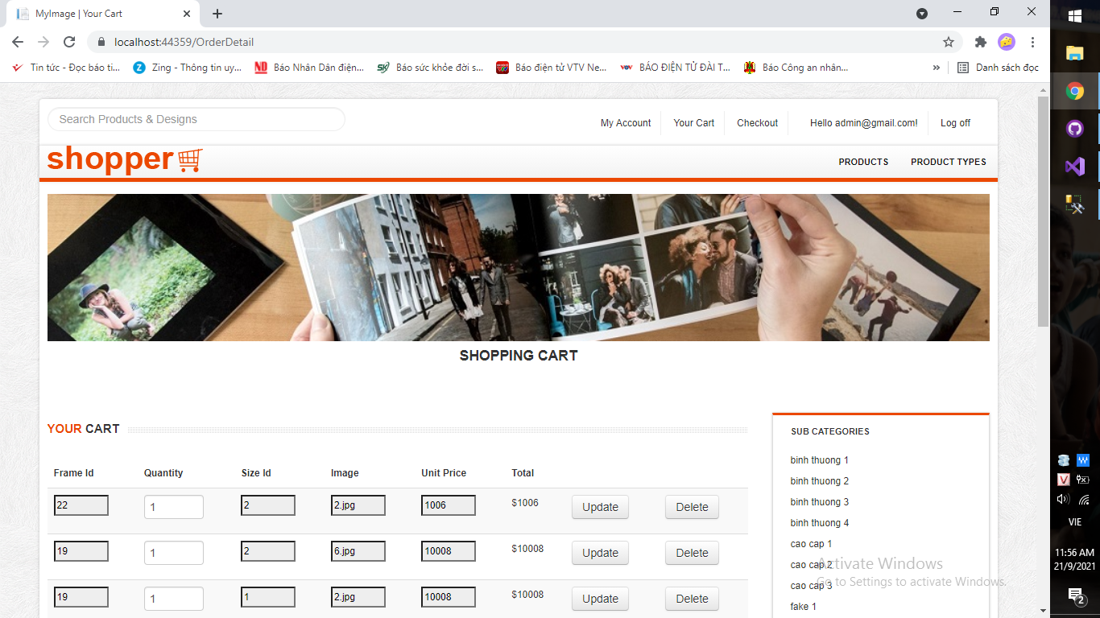
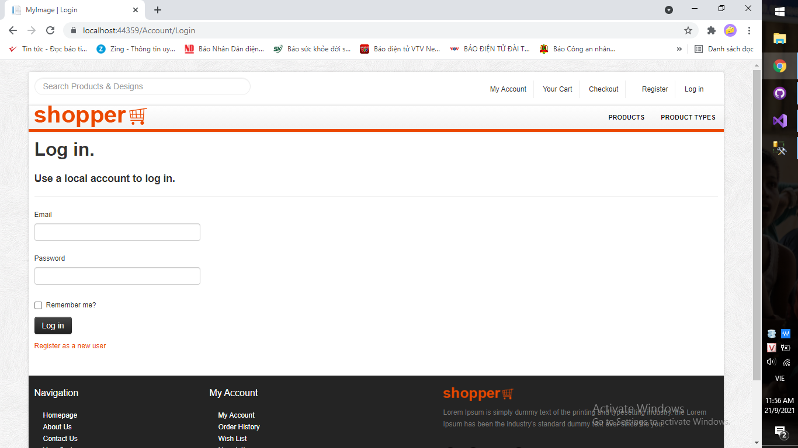
6. GIAO DIỆN CHÍNH
Login Form
Cart

Slide 13
DEMO SẢN PHẨM
Website in ảnh online

Slide 14






HỆ THỐNG ĐÀO TẠO CNTT QUỐC TẾ BACHKHOA - APTECH
TRÂN TRỌNG CẢM ƠN!
238 Hoàng Quốc Việt, Bắc Từ Liêm, Hà Nội
0968.27.6996
tuyensinh@bachkhoa-aptech.edu.vn
www.bachkhoa-aptech.edu.vn

